Slide 1

Contenedores
Una presentación de Hazel Martínez

Slide 2
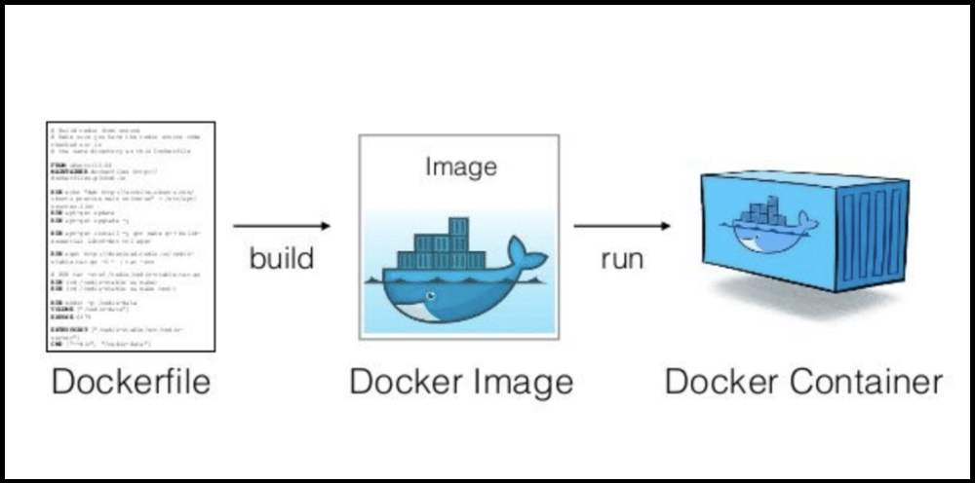
Contenedores
Un contenedor es la unidad estándar de software que empaqueta el código, sus dependencias y el ambiente en el que se ejecuta.
Imágenes
Las imágenes son contenedores sin construir, cuando se ejecuta y construye una nueva imagen ésta se convierte en contenedor.

Slide 3
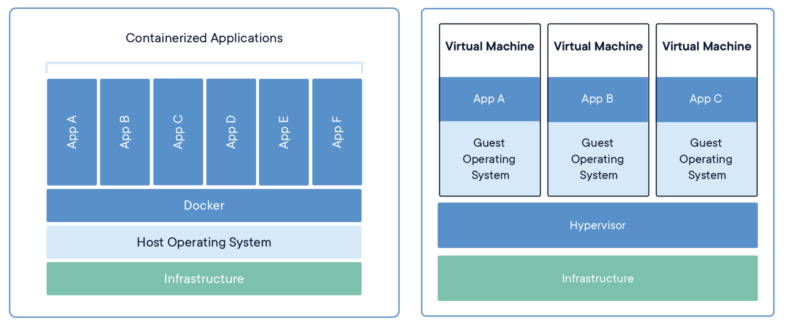
Container VS Virtual Machine

Slide 4
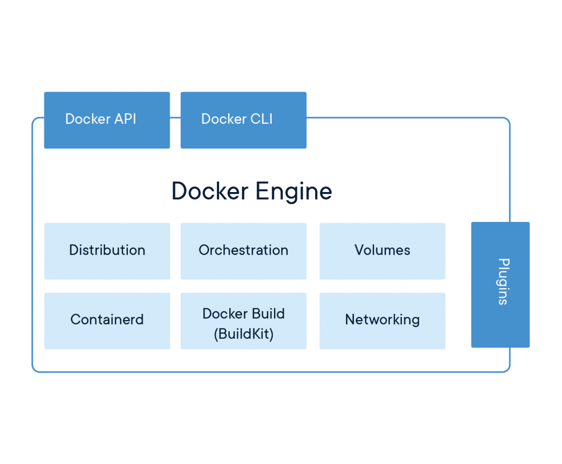

Slide 5
Comandos Docker
> docker pull postgres
> docker create postgres
#3sdjs8434
> docker start #3sdjs8434
> docker run postgres
> docker images
> docker exec -d -it
> docker ps -a
> docker stop
> docker rm
> docker rmi
> docker logs
> docker login
> docker tag
> docker push
> docker network create
> docker volume create
> docker-compose –f
> docker build -t

Slide 6
Docker network
In terms of Docker, a bridge network uses a software bridge which allows containers connected to the same bridge network to communicate, while providing isolation from containers which are not connected to that bridge network.
bridge: Para contenedores standalone que necesitan comunicarse, aisla la red de los demás contenedores.
host: Remueve el aislamiento de los contenedores standalone y preserva la IP del host.
overlay: Conecta distintos daemons de Docker entre sí con Docker Swarm.
ipvlan:Ésta red da control total sobre las direcciones ipv4 e ipv6.
macvlan: Éste tipo de red te permite asignar una dirección MAC a tus contenedores.
none: Desactiva la red para tu contenedor.

Slide 7
Docker volumes
Host volumes: Se utilizan cuando tienes un lugar seguro para guardar tus datos, tú te encargas de la admin de éstos:
Anonymous volumes: La localización es administrada por Docker pero es más difícil de referenciar:
Named volumes: Tambiés administrada por Docker pero se puede referenciar mediante el nombre que le brindamos:
> docker run -v /path/on/host:/path/in/container
> docker run -v /path/in/container
> docker volume create somevolumename > docker run -v name:/path/in/container

Slide 8
## create docker network
docker network create mongo-network
## start mongo
docker run –d \
-p 27017:27017 \
-e MONGO_INITDB_ROOT_USERNAME=admin \
-e MONGO_INITDB_ROOT_PASSWORD=password \
--net mongo-network \
--name mongodb \
mongo
## start mongo-express
docker run –d \
-p 8081:8081 \
-e ME_CONFIG_MONGODB_ADMINUSERNAME=admin \
-e ME_CONFIG_MONGODB_ADMINPASSWORD=password \
-e ME_CONFIG_MONGODB_SERVER=mongodb \
--net mongo-network \
--name mongo-express \
mongo-express

Slide 9
Docker Compose
version: '3.7' #Schema version services: mongodb: image: mongo ports: - 27017:27017 environment: - MONGO_INITDB_ROOT_USERNAME=admin - MONGO_INITDB_ROOT_PASSWORD=password volumes: - mongo-data:/data/db
mongo-express: image: mongo-express restart: always # fixes MongoNetworkError when mongodb is not ready when mongo-express starts ports: - 8080:8081 environment: - ME_CONFIG_MONGODB_ADMINUSERNAME=admin - ME_CONFIG_MONGODB_ADMINPASSWORD=password - ME_CONFIG_MONGODB_SERVER=mongodb volumes: mongo-data:

Slide 10
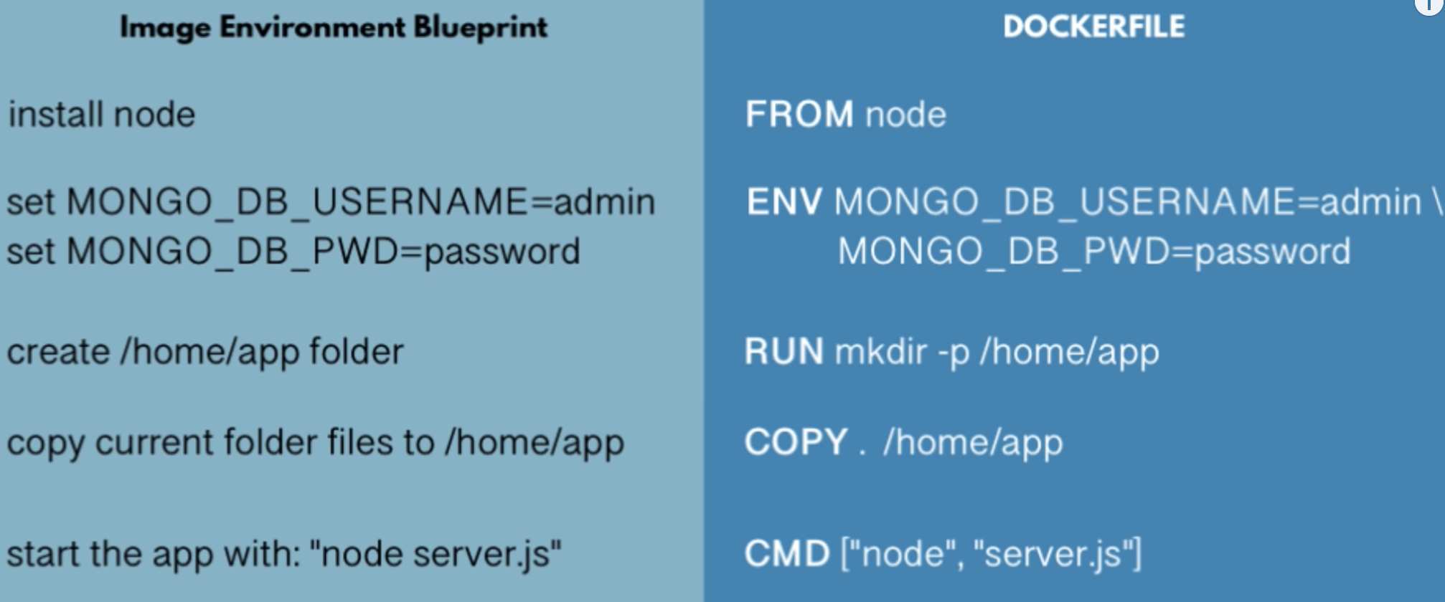
DockerFile

Slide 11
Docker está deprecado?

Slide 12
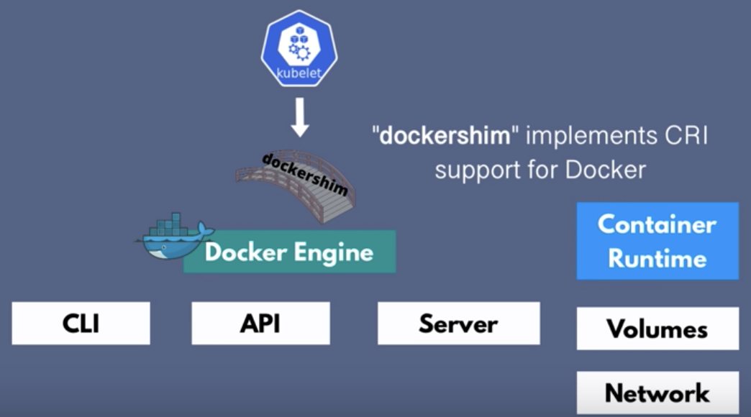

Slide 13
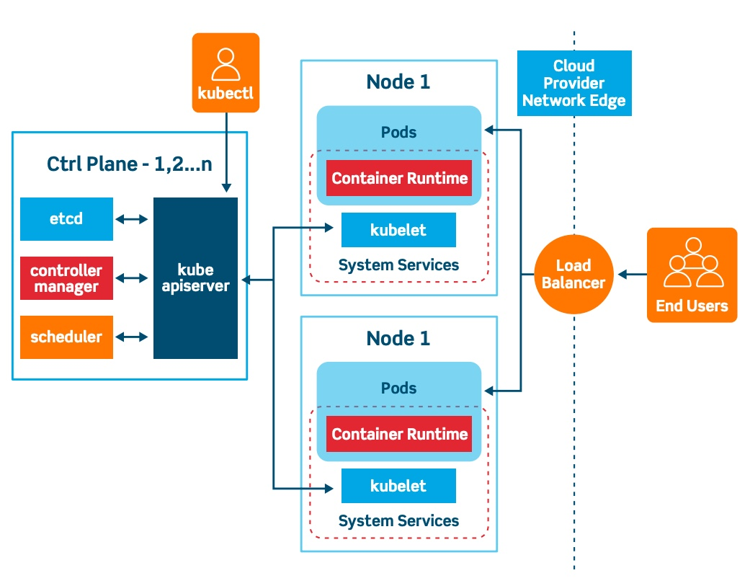
Kubernetes

Slide 14
Orchestration tool
Es un proceso de gestión y organización de múltiples contenedores y arquitectura de microservicios a escala.
La orquestación de contenedores resuelve el problema de administrar el ciclo de vida del contenedor automatizando la programación, implementación, escalabilidad, equilibrio de carga, disponibilidad y redes de contenedores. La orquestación de contenedores es la automatización y gestión del ciclo de vida de contenedores y servicios.

Slide 15
High Availability = No dowtime
High Performance = Escalabilidad
Disaster recovery = Backup y Restore

Slide 16
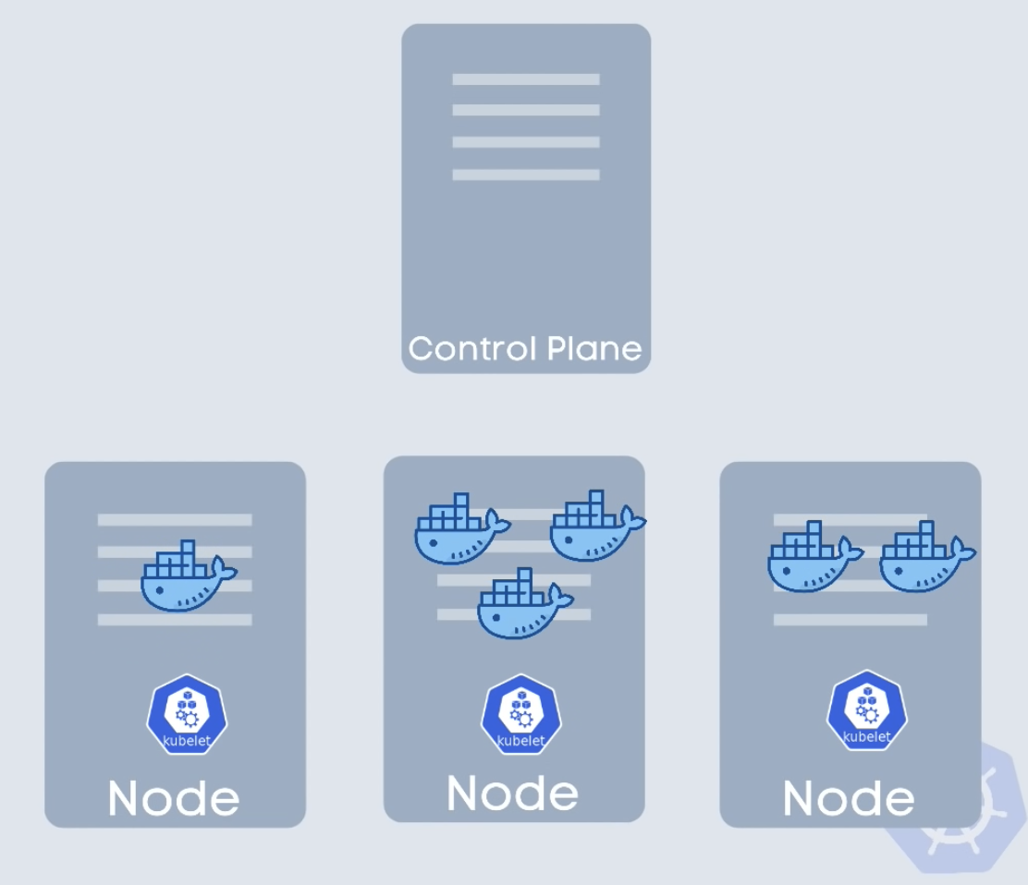

Slide 17
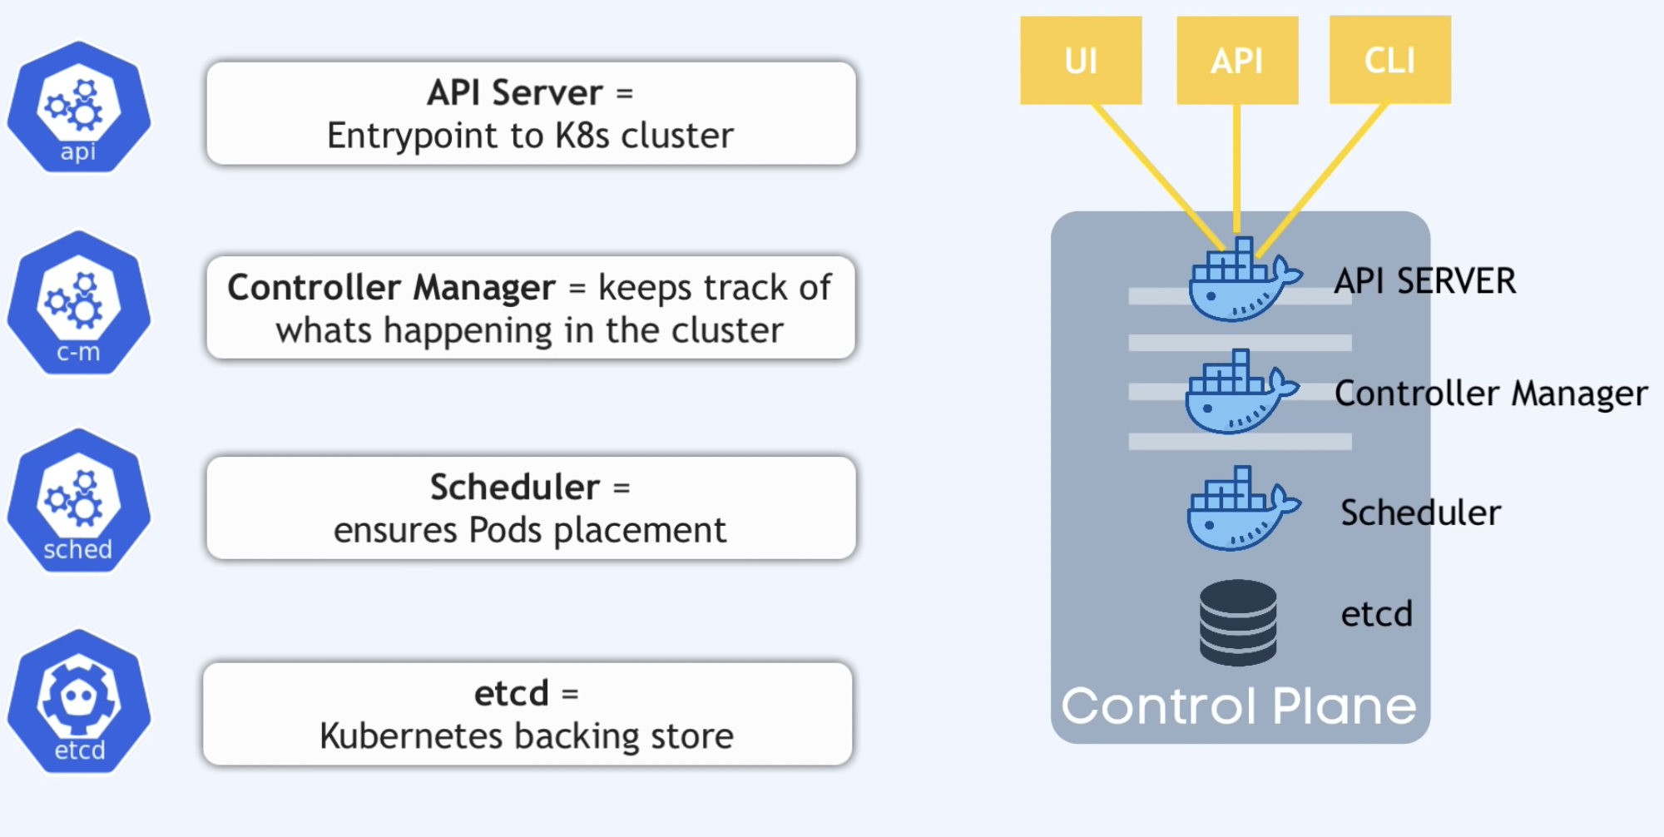

Slide 18
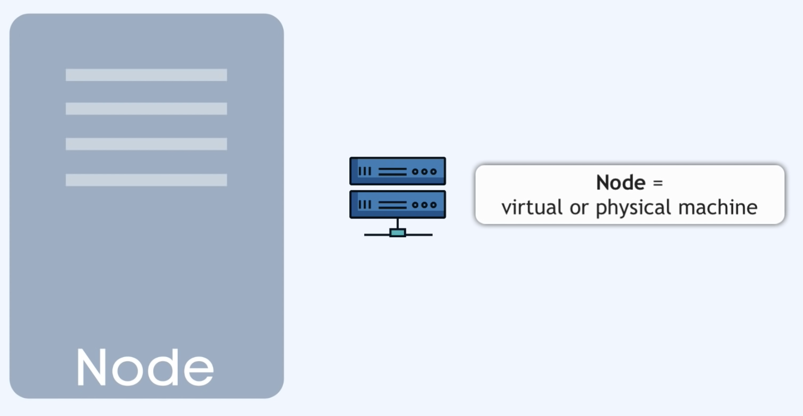

Slide 19
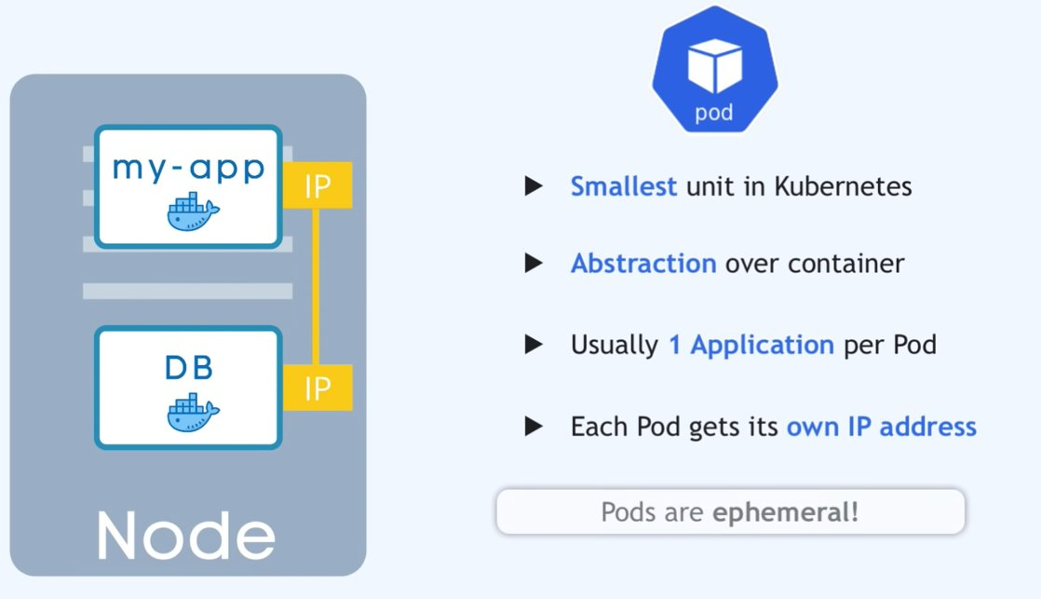
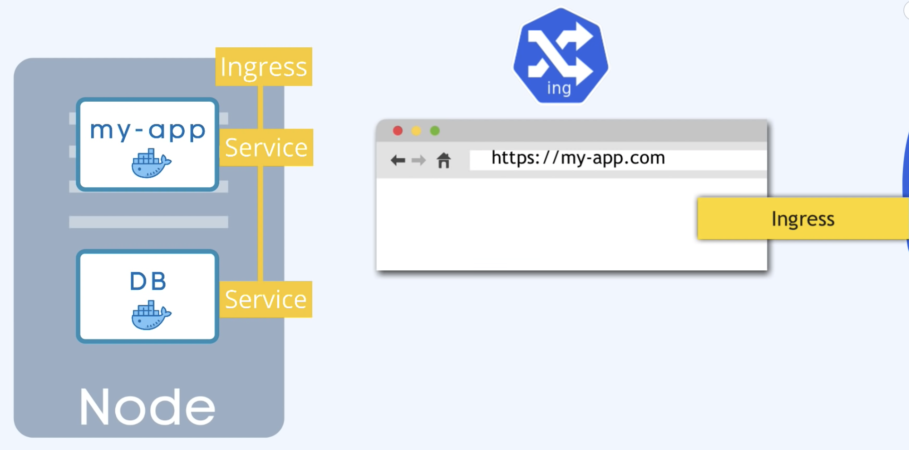

Slide 20
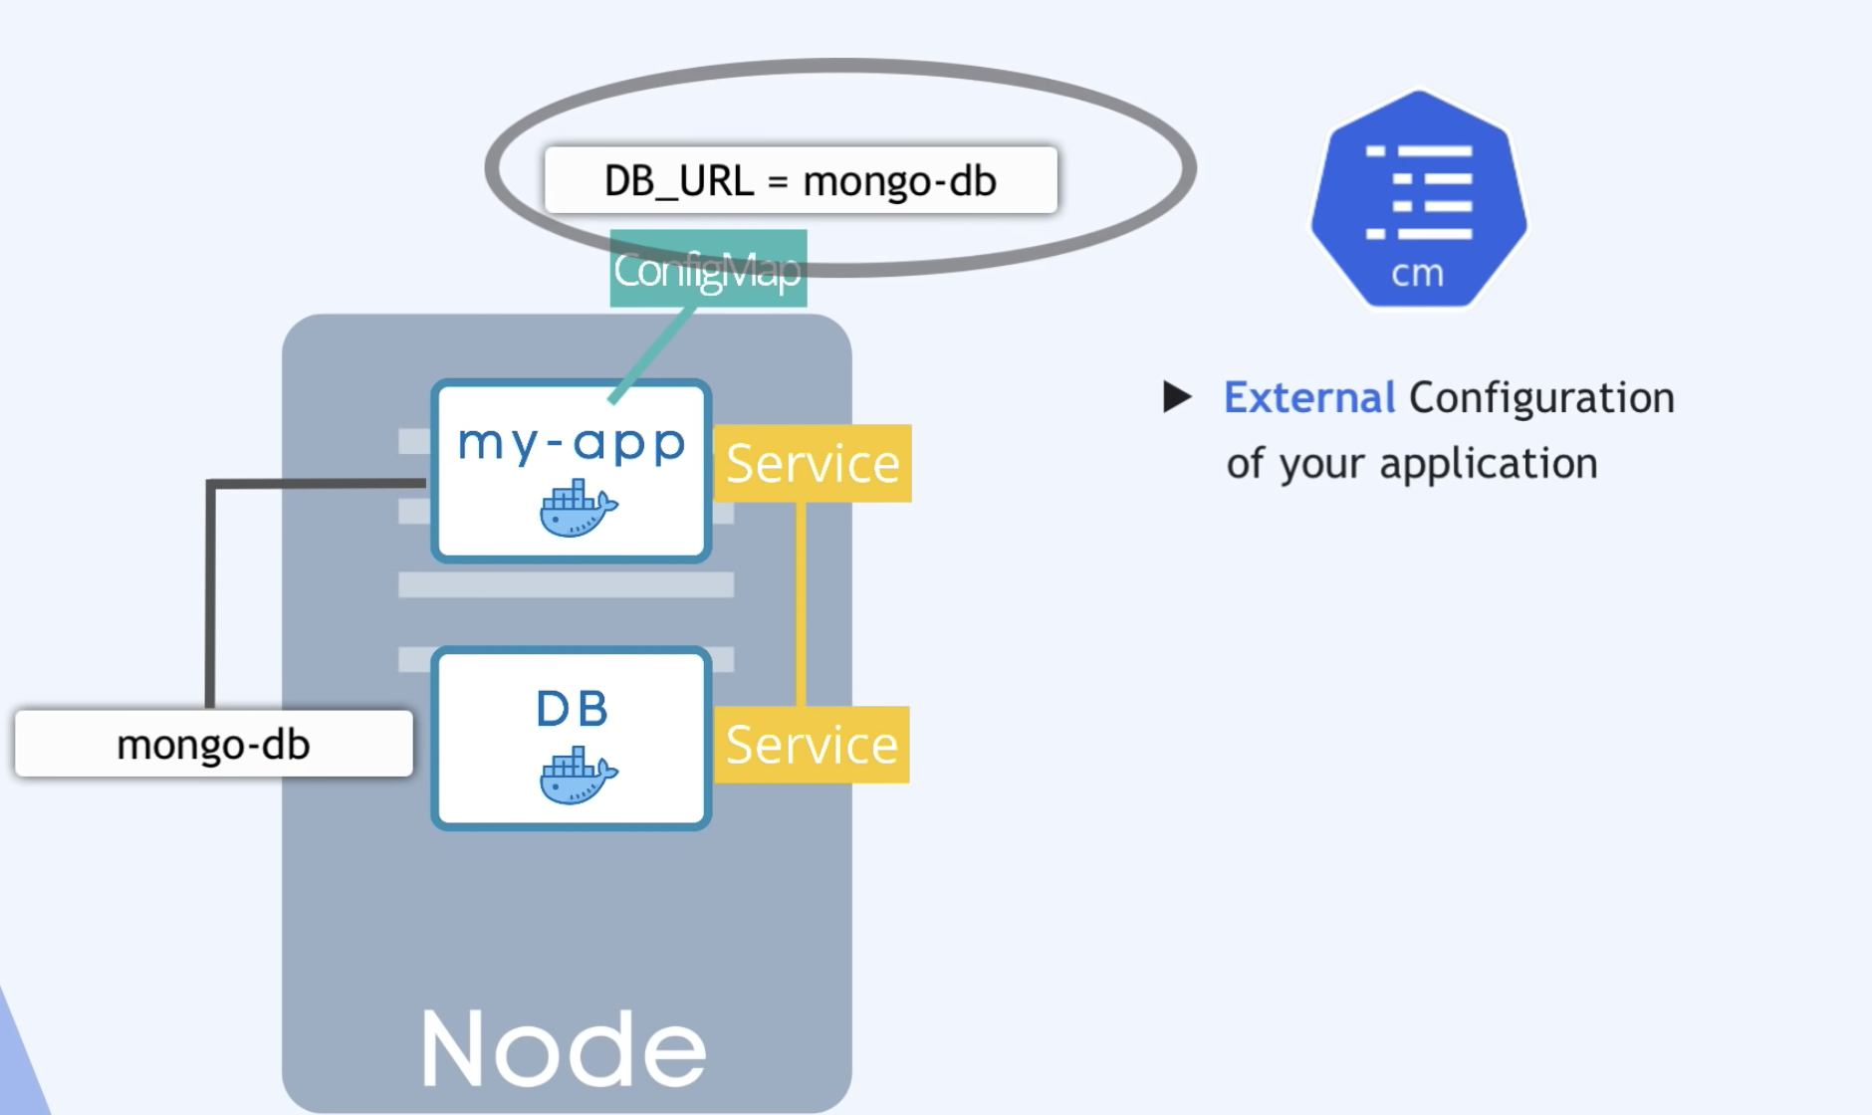
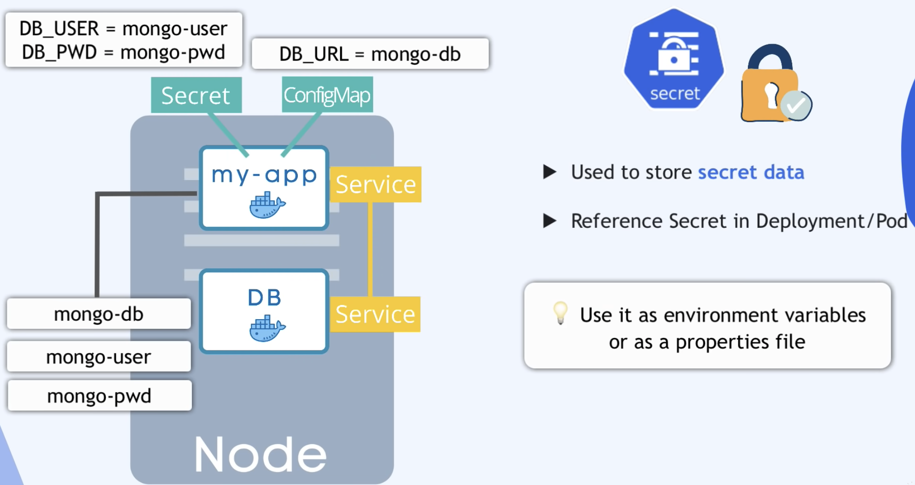

Slide 21
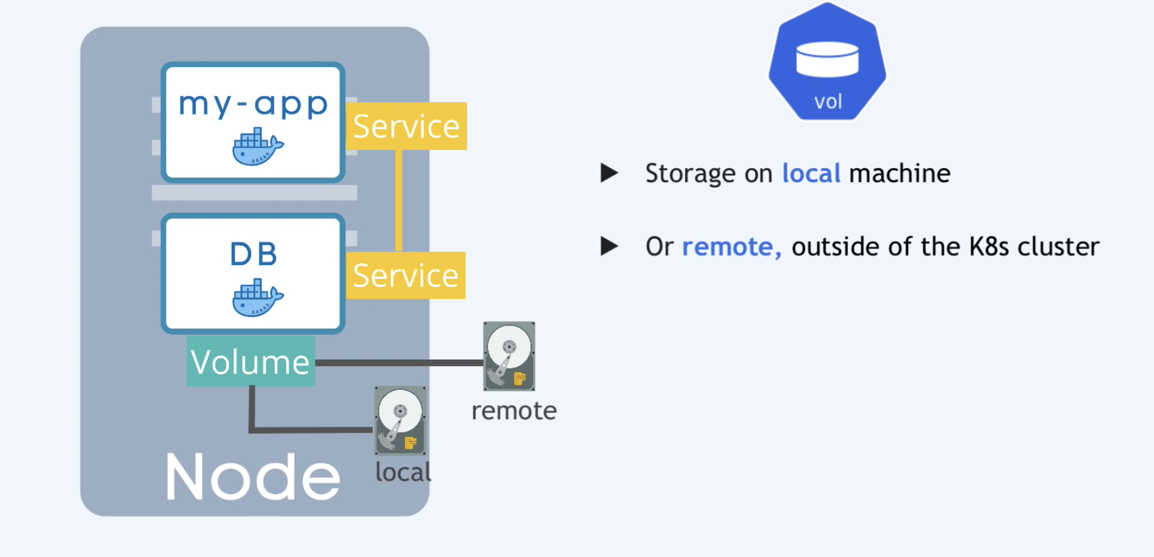

Slide 22
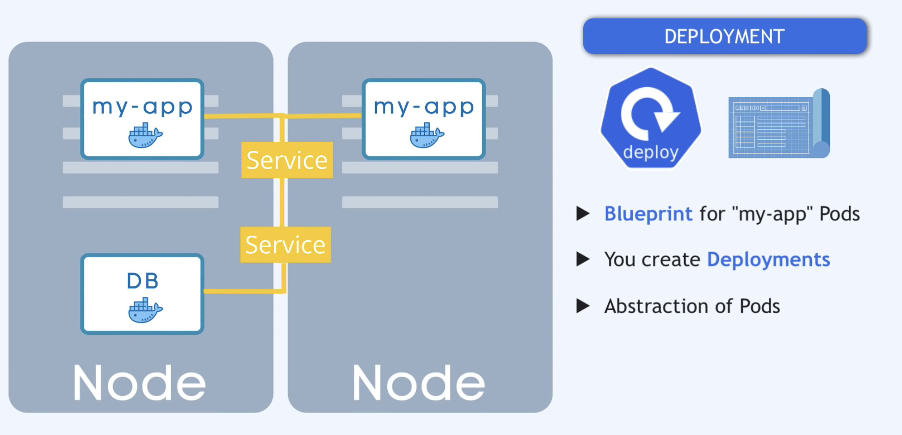
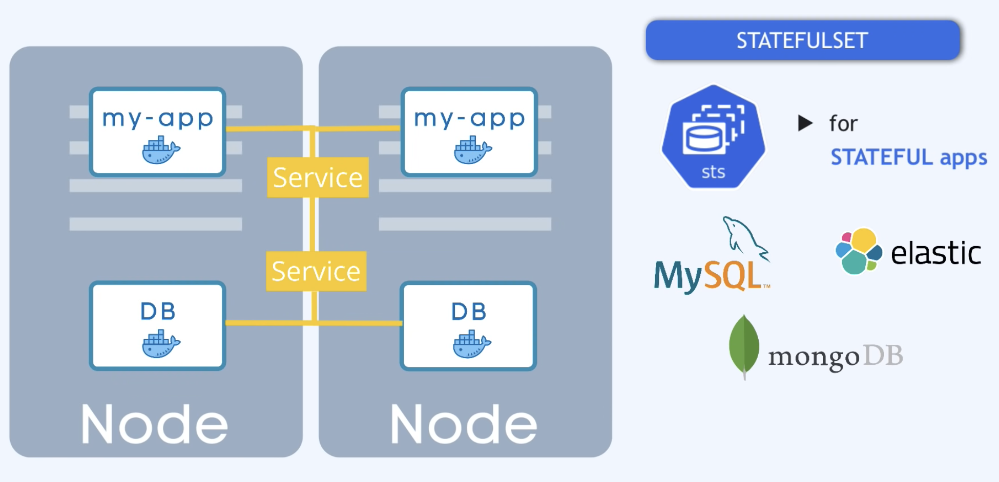

Slide 23
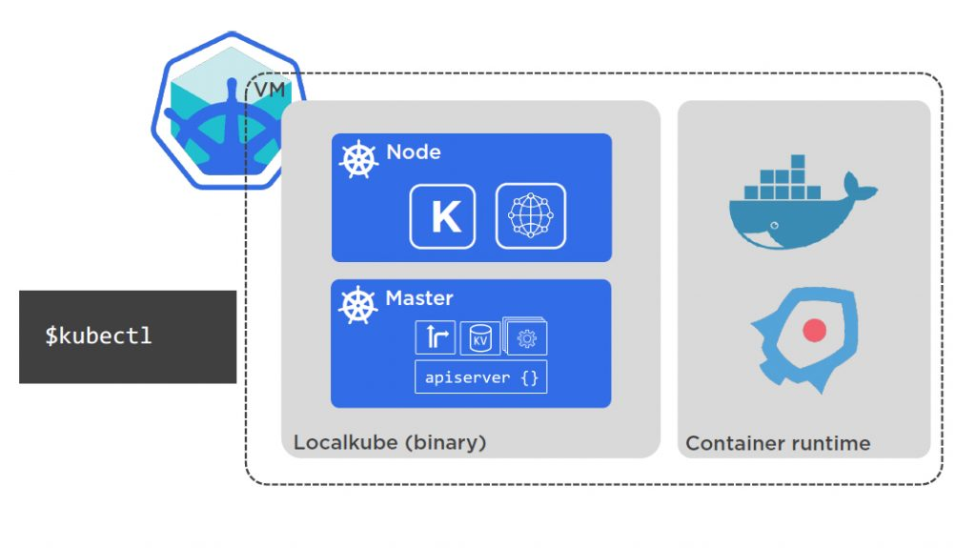
Minikube

